Slide 1

医疗实体及关系识别挑战赛

Slide 2

01
团队介绍
目录
CONTENT
02
赛题理解
03
模型设计
04
总结思考

Slide 3

01
团队介绍

Slide 4

one
团队介绍
队名：五叶草
叶青照
https://github.com/yeqingzhao
2020年 华南理工大学 控制工程 硕士
2020年 智源看山杯-专家发现算法大赛 亚军
2019年 拍拍贷AI-第四届魔镜杯大赛 冠军
2019年 中国联通-AIIA杯人工智能大赛 优胜奖

Slide 5
02
赛题理解

Slide 6
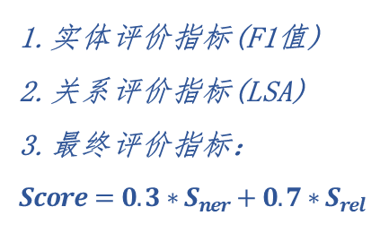
two
赛题理解
数据
目标
评估
策略
电子病历(医技报告文档)
1.训练集(约4000条)
2.测试集A(约1000条)
3.测试集B(约1000条)
1.预测文档中实体出现的起止位置，以及实体类别
2.对于识别出来的实体，需要判断相应的关系
1.实体评价指标(F1值)
2.关系评价指标(LSA)
3.最终评价指标：
$$Score=0.3∗S_{ner}+0.7∗S_{rel}$$
1.联合式，比如CASREL
2.Pipeline，比如PURE

Slide 7
03
模型设计

Slide 8
three
模型设计
采用GlobalPointer方法
1.GlobalPointer：用统一的方式处理嵌套和非嵌套NER(苏剑林)
命名实体识别
采用自研的关系抽取方法
1.将“softmax+交叉熵”推广到多标签分类问题(苏剑林)
2.Transformer升级之路：2、博采众长的旋转式位置编码(苏剑林)
3.A Frustratingly Easy Approach for Joint Entity and Relation Extraction(陈丹琦)
关系抽取

Slide 9
three
模型设计-命名实体识别
 | 骨 | 骼 | 骨 | 质 | 结 | 构 | 完 | 整 | 。
骨 |  |  |  | 1
骼
骨
质
结
构
完
整
。
 | 骨 | 骼 | 骨 | 质 | 结 | 构 | 完 | 整 | 。
骨
骼
骨
质
结 |  |  |  |  |  | 1
构
完
整
。
 | 骨 | 骼 | 骨 | 质 | 结 | 构 | 完 | 整 | 。
骨
骼
骨
质
结
构
完 |  |  |  |  |  |  |  | 1
整
。
……
Head-1: 器官组织
Head-2: 属性
Head-3: 阴性表现
GlobalPoniter多头识别嵌套实体示意图
常规的Pointer Network的设计在做实体识别或者阅读理解时，一般是用两个模块分别识别实体的首和尾，这会带来训练和预测时的不一致。而GlobalPointer就是针对这个不一致而设计的，它将首尾视为一个整体去进行判别，所以它更有“全局观”。

Slide 10
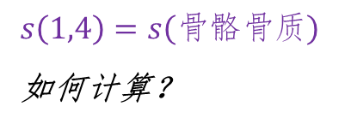
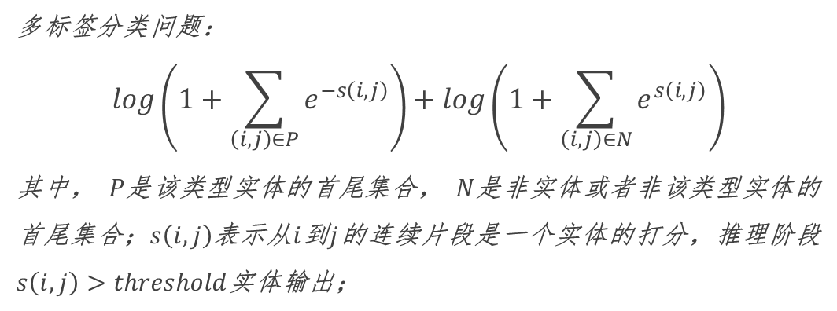
three
模型设计-命名实体识别
 | 骨 | 骼 | 骨 | 质 | 结 | 构 | 完 | 整 | 。
骨 |  |  |  | 1
骼
骨
质
结
构
完
整
。
GlobalPointer的基本思想：假设文本序列长度为n，每个待识别实体是该序列的一个连续片段，并且可以相互嵌套（两个实体之间有交集），那么该序列有多少个“候选实体”呢？n(n+1)/2。所以要做的就是从这n(n+1)/2个“候选实体”里边挑出真正的实体，其实就是一个“n(n+1)/2选k”的多标签分类问题。如果有m种实体类型需要识别，那么就做成m个“n(n+1)/2选k”的多标签分类问题。
多标签分类问题：
$$\log\left(1+\sum_{\left(i,j\right)∈P}{e^{−s\left(i,j\right)}}\right)+\log\left(1+\sum_{\left(i,j\right)∈N}{e^{s\left(i,j\right)}}\right)$$
其中， $P$是该类型实体的首尾集合， $N$是非实体或者非该类型实体的首尾集合；$s\left(i,j\right)$表示从$i$到$j$的连续片段是一个实体的打分，推理阶段$s\left(i,j\right)>threshold$实体输出；
Head-1: 器官组织
$$s\left(1,4\right)=s\left(骨骼骨质\right)$$
如何计算？

Slide 11
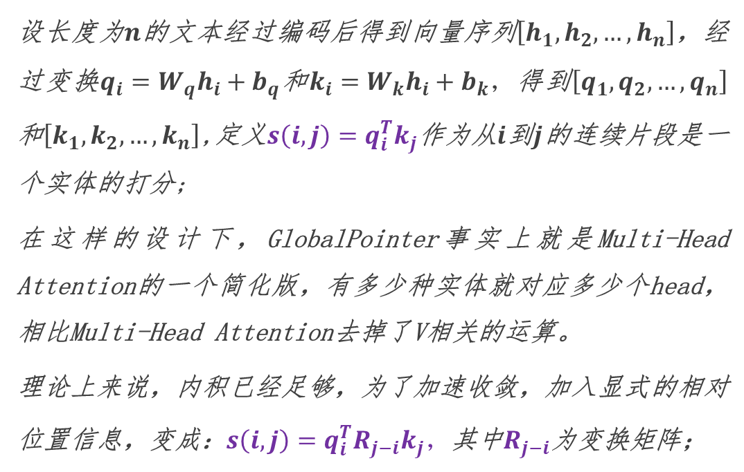
three
模型设计-命名实体识别
 | 骨 | 骼 | 骨 | 质 | 结 | 构 | 完 | 整 | 。
骨 |  |  |  | 1
骼
骨
质
结
构
完
整
。
设长度为$n$的文本经过编码后得到向量序列$\left[h_{1},h_{2},…,h_{n}\right]$，经过变换$q_{i}=W_{q}h_{i}+b_{q}$和$k_{i}=W_{k}h_{i}+b_{k}，$得到$\left[q_{1},q_{2},…,q_{n}\right]$和$\left[k_{1},k_{2},…,k_{n}\right]$,定义$s\left(i,j\right)=q_{i}^{T}k_{j}$作为从$i$到$j$的连续片段是一个实体的打分;
在这样的设计下，GlobalPointer事实上就是Multi-Head Attention的一个简化版，有多少种实体就对应多少个head，相比Multi-Head Attention去掉了V相关的运算。
理论上来说，内积已经足够，为了加速收敛，加入显式的相对位置信息，变成：$s\left(i,j\right)=q_{i}^{T}R_{j−i}k_{j}，$其中$R_{j−i}$为变换矩阵；
Head-1: 器官组织
仿照transformer结构？内积？

Slide 12






three
模型设计-命名实体识别
$${token}_{1}$$
Trm
Trm
$$T_{1}$$
相对位置编码
$${token}_{2}$$
Trm
Trm
$$T_{2}$$
+
…
…
$${token}_{n}$$
Trm
Trm
$$T_{n}$$
多标签分类
Bert
…
Head-1: 器官组织
GlobalPoniter Multi-Head
GlobalPointer总体结构

Slide 13
three
模型设计-关系抽取
命名实体识别模型
器官组织
属性
阴性表现
骨
骼
骨
质
结
构
完
整
。
关系抽取模型
器官组织
属性
阴性表现
骨
骼
骨
质
结
构
完
整
。
[器官组织]
[/器官组织]
[属性]
[/属性]
[阴性表现]
[/阴性表现]
1.添加特殊标志符，[**] 表示实体**的开始，[/**]表示实体**的结束；
2.共享位置信息（相同颜色）；
3.特殊标志符，[**] 和 [/**] 的作为该实体的表示;

Slide 14
three
模型设计-关系抽取
器官组织
属性
阴性表现
骨
骼
骨
质
结
构
完
整
。
[器官组织]
[/器官组织]
[属性]
[/属性]
[阴性表现]
[/阴性表现]
标注数据，三元组（subject, object, relation）：
(属性,结构) (器官组织,骨骼骨质) 属性
(阴性表现,完整) (属性,结构) 属性
基本思想：假设文本实体数量为n，那么所有实体关系的集合数量为n(n-1)。所以就是从这个集合中挑出真正存在关系的实体，其实就是一个“n(n-1)选k”的多标签分类问题。如果有m种关系类型需要识别，那么就做成m个“n(n-1)选k”的多标签分类问题。（本赛题只有一种关系）
器官组织
属性
阴性表现
器官组织
 | 1 | 0
0 |  | 1
0 | 0
属性
阴性表现

Slide 15
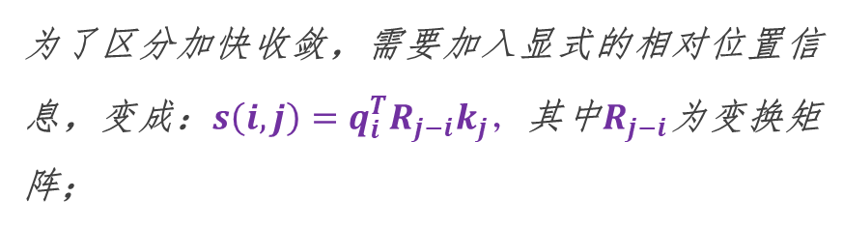
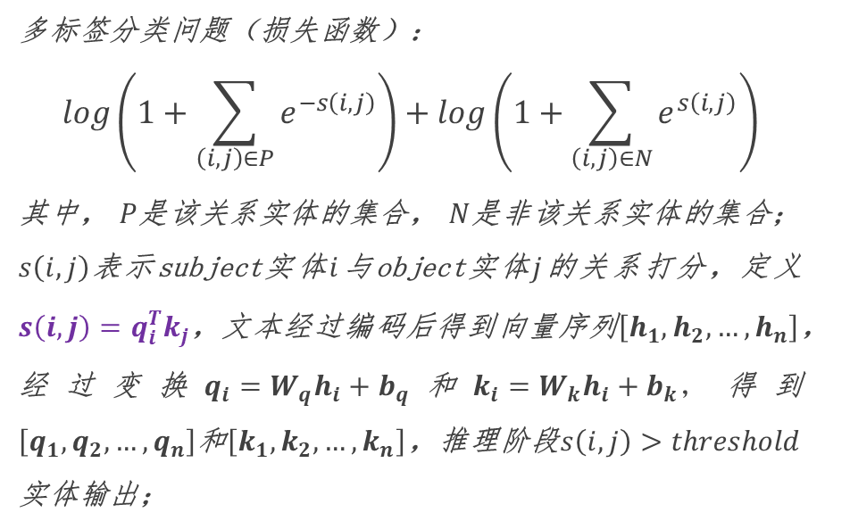
three
模型设计-关系抽取
器官组织
属性
阴性表现
骨
骼
骨
质
结
构
完
整
。
[器官组织]
[/器官组织]
[属性]
[/属性]
[阴性表现]
[/阴性表现]
器官组织
属性
阴性表现
多标签分类问题（损失函数）：
$$\log\left(1+\sum_{\left(i,j\right)∈P}{e^{−s\left(i,j\right)}}\right)+\log\left(1+\sum_{\left(i,j\right)∈N}{e^{s\left(i,j\right)}}\right)$$
其中， $P$是该关系实体的集合， $N$是非该关系实体的集合；$s\left(i,j\right)$表示subject实体$i$与object实体$j$的关系打分，定义$s\left(i,j\right)=q_{i}^{T}k_{j}$，文本经过编码后得到向量序列$\left[h_{1},h_{2},…,h_{n}\right]$，经过变换$q_{i}=W_{q}h_{i}+b_{q}$和$k_{i}=W_{k}h_{i}+b_{k}，$得到$\left[q_{1},q_{2},…,q_{n}\right]$和$\left[k_{1},k_{2},…,k_{n}\right]$，推理阶段$s\left(i,j\right)>threshold$实体输出；
器官组织
 | 1 | 0
0 |  | 1
0 | 0
属性
阴性表现
为了区分加快收敛，需要加入显式的相对位置信息，变成：$s\left(i,j\right)=q_{i}^{T}R_{j−i}k_{j}，$其中$R_{j−i}$为变换矩阵；

Slide 16









three
模型设计-关系抽取
$${token}_{1}$$
Trm
Trm
$$T_{1}$$
$${token}_{2}$$
Trm
Trm
$$T_{2}$$
 | 1 | 0
0 |  | 1
0 | 0
…
…
相对位置编码
$${token}_{n}$$
Trm
Trm
$$T_{n}$$
+
special${token}_{1}$
$$S_{1}$$
多标签分类
…
Head-1: 属性
…
Relation Multi-Head
special${token}_{m}$
$$S_{m}$$
Bert
关系抽取总体结构

Slide 17
three
模型设计-模型训练技巧
1.混合精度训练（FP16）
混合精度训练，在内存中用FP16做存储和乘法来加速，用FP32做累加避免舍入误差损失放大；
2.对抗训练（FGM）
对抗训练是一种引入噪声的训练方式，可以对参数进行正则化，提升模型鲁棒性和泛化能力,往embedding层在梯度方向添加扰动
3.半监督学习
半监督学习（伪标签）充分利用未标注的testA测试集；动态伪标签，使用原始标注数据训练一个基准模型，预测得到testA伪标签，将伪标签加入训练集，赋予伪标签一个动态可学习权重，加入真实标签数据中共同训练得到模型
4.R-Drop
R-Dropout可以看成是Dropout的改进，其实Dropout是典型的训练和预测不一致的方法；R-Drop通过增加一个正则项，来强化模型对Dropout的鲁棒性，使得不同的Dropout下模型的输出基本一致，因此能降低这种不一致性；

Slide 18
04
总结思考

Slide 19
four
总结思考
主要创新
1.采用GlobalPoniter模型识别实体，相比CRF，效果好，时间复杂度低；
2.提出一种基于多标签分类的关系抽取模型，鲁棒性强，时间复杂度低；
思考
1.缺少badcase的分析；
2.尝试联合式的关系抽取，比如CASREL；
3.训练医疗领域的预训练模型BERT，添加专有词汇；

Slide 20
感
谢

